Slide 1

鲁科2019
高中物理选择性必修二
第2章
电磁感应及其应用
第2节 法拉第电磁感应定律

Slide 2

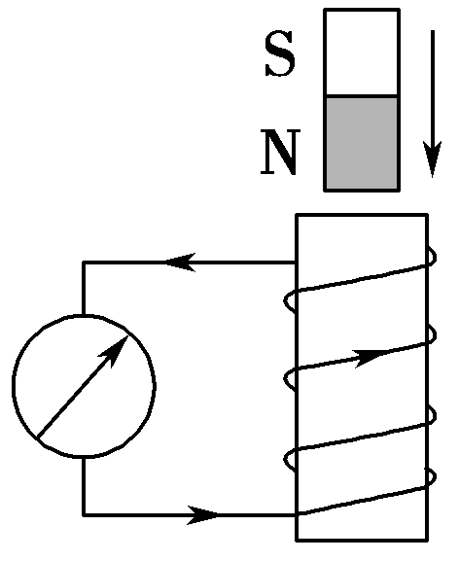
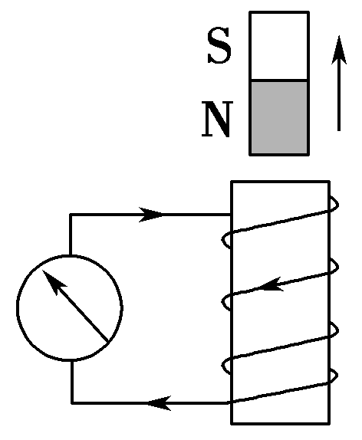
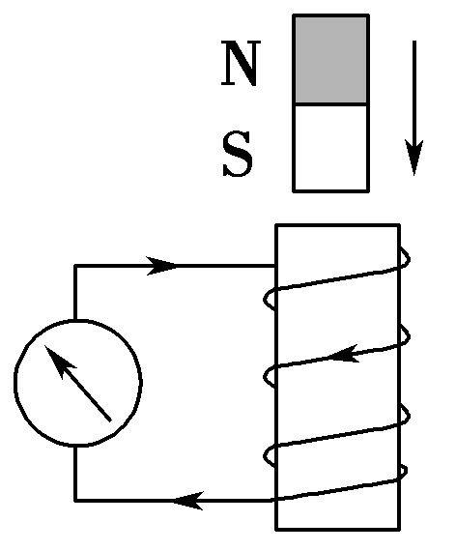
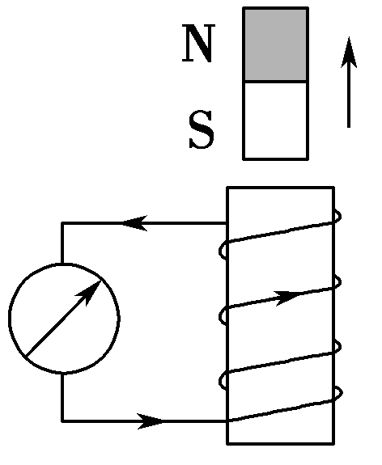
知识回顾
N
S
S
N
S
N
N
S
磁极靠近线圈
线圈与磁极间产生斥力
外力克服斥力做功
磁极远离线圈
线圈与磁极间产生引力
外力克服引力做功
其它形式能量（机械能）转化为电能
其它形式能量（机械能）转化为电能

Slide 3
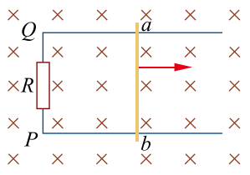
知识回顾
ab棒向右切割磁感线运动时，闭合回路产生感应电流，方向从b向a,由左手定则可知棒ab受到磁场向左的安培力，要保持棒ab向右做匀速直线运动，外力必须克服安培力做功。机械能转化为电能。
＋
v
F_{安}
I
I
F_{外}
－
当棒持续向右运动，电路中就有持续的电流产生。
将其它形式的能量转化为电能的本领，我们称为电动势。
由电磁感应现象而出现的电动势，我们称为感应电动势。

Slide 4
一、感应电动势
由电磁感应现象而出现的电动势，我们称为感应电动势。
能产生感应电动势的那部分导体相当于电源。

Slide 5

可见：
电磁感应现象的发生过程：
磁通量变化
根本原因
产生电动势
部分导体成为电源
本质
闭合电路
出现电流
现象
电磁感应现象中，感应电动势更能反映电磁感应现象的本质。
可见：

Slide 6

电源即使不接入电路中其电动势依然存在
在电磁感应现象中，感应电动势的产生与电路是否闭合无关。
因此：
即：不论电路是否闭合，只要穿过电路的磁通量发生变化，电路中就产生感应电动势；如果是导线切割磁感线，导线的两端就出现感应电动势。
电动势有大小之分，那么电磁感应现象中感应电动势的大小又与哪些因素有关呢？

Slide 7

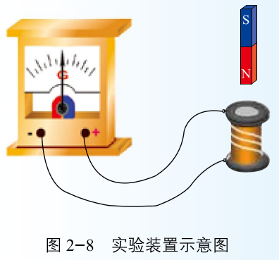
感应电动势与磁通量变化的关系
如图2-8，用螺线管与电流计组成闭合回路，将条形磁铁以不同的速度插入或拔出螺线管。观察电流计指针的偏转情况。
现象：
条形磁铁插入或拔出的速度越快时，指针偏转角度越大。
结论：
感应电动势的大小与磁通量的变化快慢有关

Slide 8
二、电磁感应定律
磁通量的变化快慢用单位时间的磁通变化量，即磁通量变化率来表示。
磁通量变化率：
精确实验表明：
回路中感应电动势的大小，跟穿过该回路的磁通量变化率成正比。
法拉第电磁感应定律

Slide 9
法拉第电磁感应定律：
1、内容：电路中感应电动势的大小，跟穿过这一电路的磁通量变化率成正比．
2、数学表达式
采用国际单位时
单位：
为获得更大电动势，常采用n匝线圈，则相当于有n个电源串联，总电动势为：
该式求出的是Δt时间内的电动势，所以也称：平均电动势
适用任何感应现象
注意：E是标量，但有方向，与电源内部电流方向一至。

Slide 10

在一个磁感应强度大小随时间变化的磁场中，垂直于磁场方向放一个面积为0.10㎡的线圈。在0.20s内磁场各点的磁感应强度由0增大到0.30T,求线圈中的平均感应电动势。
解：
开始时的磁通量：
Φ₁=0
经0.20s后的磁通量：
Φ₂=BS=0.30×0.10 Wb=3.0×10⁻² Wb
过程磁通量变化：
ΔΦ=Φ₂-Φ₁=3.0×10⁻² Wb
这段时间内线圈平均电动势的大小：
讨论：
若线圈共有20匝，产生的电动势多大？

Slide 11
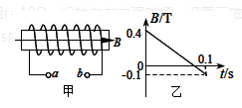
磁通量变化的两种形式
１、线圈面积Ｓ不变，磁感应强度Ｂ变化。
ΔΦ＝ΔＢ·S
称为磁感应强度变化率
例：
如图甲线圈匝数为100匝，横截面积为50cm2，磁场规律如图乙，求0.1s内的感应电动势。
２、磁感应强度Ｂ不变，线圈面积Ｓ变化。
ΔΦ＝Ｂ·ΔS

Slide 12

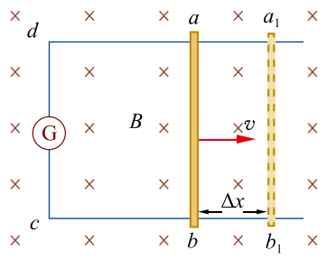
当磁通量变化是由导线切割磁感线引起时
如图所示闭合线圈一部分导体ab处于匀强磁场中，导轨宽为l，磁感应强度是B，ab以速度v匀速切割磁感线，
则回路在时间Δt内增大的面积为：
当B、l、v方向互相垂直时，
ΔS=lvΔt
穿过回路的磁通量的变化为：
ΔΦ=BΔS
=BlvΔt
产生的感应电动势为：
（v是相对于磁场的速度，l为切割磁感线的有效长度）

Slide 13

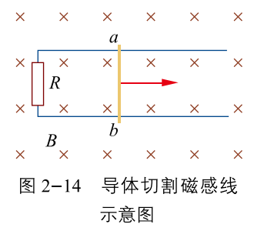
如图2-14所示，两条相距50 cm的光滑平行金属导轨位于同一水平面内，左端接一阻值为0.5Ω的电阻，一根与轨垂直金属棒ab置于两导轨上。整个装置置于磁感应强度为0.5T的匀强磁场中。线框平面、金属棒速度方向均与磁场方向垂直。假定导体ab以4m/s的速度向做匀速运动。不计金属棒及导轨的电阻，求：
1、金属棒中感应电动势的大小及方向；
2、金属棒受到的安培力的大小及方向。
解：
1、
导体棒ab切割磁感线的有效长度l=50cm=0.5m;磁感应强度B=0.5T,导体切割磁感线的速度v=4m/s.
感应电动势的大小E=Blv=0.5×0.5×4 V=1 V
由右手定则可判断感应电动势的方向：从b向a

Slide 14
2、
金属棒中电流方向由b向a,由左手定则可判断棒受安培力的方向：垂直ab棒向左
闭合回路中的电流：
F
安培力：

Slide 15
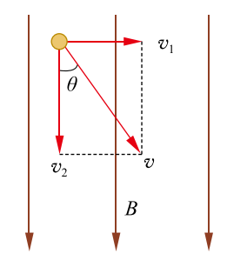
导体斜切磁感线
导体垂直纸面放置，以速度v沿与磁场方向成θ角的方向运动。
将速度分解为与磁场平行和与磁场垂直。
与磁场平行方向没有切割磁感线，不会产生感应电动势。
（θ为v与B夹角）
说明：
1、导线的长度l 应为有效长度
2、导线运动方向和磁感线平行时，E=0
3、速度v为平均值（瞬时值），E就为平均值（瞬时值）

Slide 16
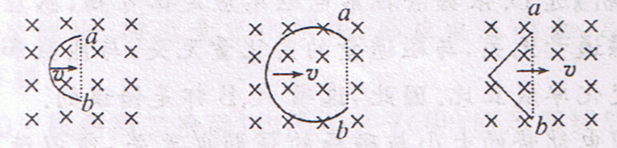
若导体非直线
导体切割磁感线的有效长度应取与B垂直等效直线长度
练习：半径为R的半圆形导线在匀强磁场B中以速度v向右匀速运动时，E=？
E = B·2R·v

Slide 17
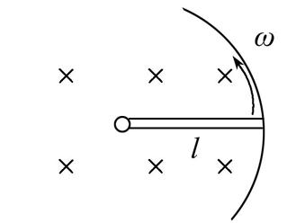
导体绕端点旋转切割磁感线
在磁感应强度为B的匀强磁场中，长为l的金属棒ab在垂直于磁场方向的平面内绕a点以角速度ω匀速转动，如图所示，求：金属棒ab上产生的感应电动势。
【解】
B
由v=rω，可知金属棒上各点处速度与该点到a点的距离r成正比，速度都与棒垂直，我们可以求出棒ab上各点的平均速度：
a
b
(只有成正比的量，中点值才等于平均值)
即与棒中点的速度相同。
可得：

Slide 18

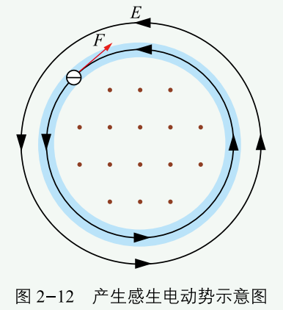
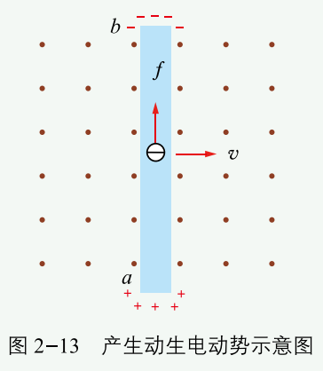
感生电动势和动生电动势
磁场变化
导体切割磁感线
激
发
感应电场
电子与导体一起运动
迫
使
导体内电荷
做定向移动
电子受洛伦兹力而偏移
产
生
由磁场变化引起磁通量变化而产生的感应电动势，称为感生电动势。
导体切割磁感线而产生的感应电动势，称为动生电动势。
产
生
感应电动势
感应电动势

Slide 19

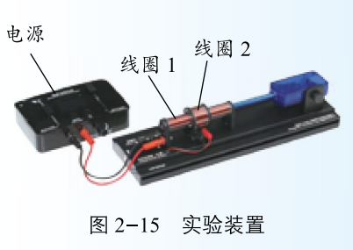
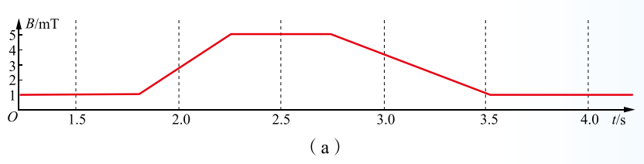
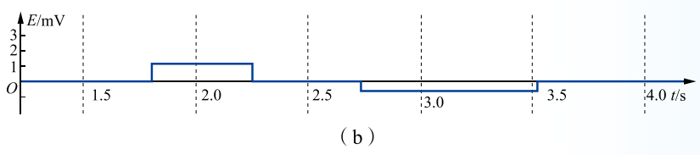
探究感应电动势与磁通量变化率的关系
实验装置如图2-15所示。通过电源使线圈1中的电流发生变化，利用传感器即可得到线圈1产生的磁感应强度随时间变化的图像(a),以及线圈2中对应的感应电动势随时间变化的情况(b).
由此可得，在线圈横截面积一定的情况下，感应电动势与磁感应强度的变化率成正比，即感应电动势与穿过线圈的磁通量变化率成正比。

Slide 20

作业：
P₃₃ 2、3、4、5

